Slide 1
KARZOUN OS
نظرة تنفيذية
ثلاث طبقات تصنع قوة عمل رقمية مؤسسية
تنفّذ الوكلاء، تحكمهم مركزيًا، وتضعهم داخل يوم الموظف — ضمن منصة واحدة.
AGENT RUNTIME
تنفيذ ذكي قابل للتخصيص
بروفايلات • مهارات • هيرمس
توجيه النماذج • الأدوات • التتبع
ADMIN DASHBOARD
غرفة قيادة مؤسسية
الموظفون • التعيينات • الميزانيات
المؤشرات • التدقيق • التنبيهات • صحة التشغيل
AgentSaaS
نظام تشغيل الوكلاء
DESKTOP APPLICATION
بوابة العمل اليومية
سياق المشروع • العمل المشترك
قراءة وبحث • معاينة وموافقة قبل التعديل
المحصلة: وكيل مخصص لكل موظف، وسيطرة مؤسسية للإدارة.
AgentSaaS Platform Architecture
01

Slide 2
KARZOUN OS
المحرك التنفيذي
المحرك التنفيذي يحوّل السياسات والمعرفة إلى وكيل قابل للتنفيذ والتتبع
مسار كامل يبدأ بالهوية والسياق وينتهي بنتيجة موثقة، لا باستدعاء نموذج عابر.
سياق الموظف والمشروع
النموذج + الأدوات
Hermes Runtime
Orchestrator
الحوكمة والتوجيه
البروفايل والمهارات
Provider • Model • Tool Calls
Prompt • Tools • Cowork
Sync • Health • Lifecycle
Identity • Quota • Key
SOUL • Skills • Version
مسار هيرمس — سياق أعمق وأدوات أغنى
المسار المباشر — تفعيل أسرع للحالات الأبسط
نتيجة موثقة لكل تشغيل
سجل التشغيل والأحداث | الرموز والتكلفة | الأدوات المستخدمة | حالة التنفيذ
AgentSaaS Platform Architecture
02

Slide 3
KARZOUN OS
طبقة الإدارة
لوحة الإدارة هي غرفة قيادة الذكاء الاصطناعي داخل الشركة
واجهة واحدة تربط الأشخاص والوكلاء والتكلفة والتشغيل في نقطة قرار.
الأشخاص والوصول
Employees • Roles • Assignments
القيمة والتكلفة
الوكلاء والمعرفة
مؤشرات الاستخدام • تكلفة المستخدم والبروفايل
الحصص • تسعير المزود
البروفايلات • المهارات • القوالب
اختبار الوكيل قبل النشر
CONTROL PLANE
قرار موحّد
TECHNICAL FOUNDATION
التشغيل والحوكمة
Next.js ↔ FastAPI
PostgreSQL • Redis • Celery
صحة المحرك • التدقيق • التنبيهات • الجلسات
نقطة الحقيقة والسياسات المركزية
AgentSaaS Platform Architecture
03

Slide 4
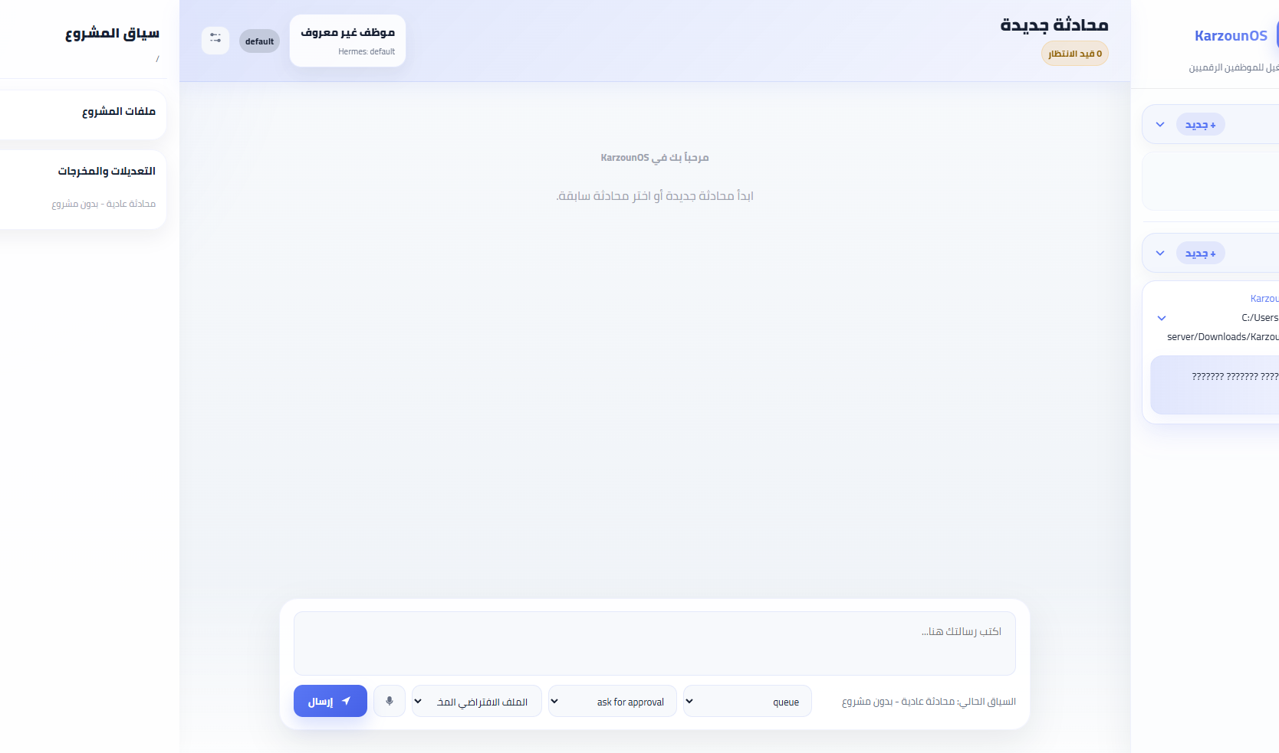
KARZOUN OS
واجهة الموظف
تطبيق الدسكتوب يضع الوكيل داخل سياق العمل الحقيقي
تجربة محلية بسيطة للموظف، وحدود واضحة لما يقرأه الوكيل وما يطبّقه.
DESKTOP / ELECTRON
سياق المشروع
اختيار مجلد وملفات أولوية، مع استبعاد الملفات الحساسة.
أدوات محلية منضبطة
قراءة وبحث داخل مجلد المشروع فقط.
موافقة قبل التغيير
معاينة الفروقات قبل التطبيق؛ لا تعديل بصمت.
اتصال مستمر
اتصال لحظي، نبض حضور، وطابور عند الانقطاع.
AgentSaaS Platform Architecture
04

Slide 5
KARZOUN OS
التطبيق داخل الشركات
التنفيذ يبدأ بالتمكين وينتهي بنظام تحسين مستمر قابل للقياس
نبدأ بحالة استخدام واضحة القيمة، ثم نتوسع وفق البيانات والحوكمة لا وفق الانطباع.
١
٢
٣
٤
الاكتشاف وخط الأساس
٥
التسطيب والتأمين
العمليات • المخاطر • المستخدمون • مؤشرات النجاح
تخصيص الوكلاء
النشر • الأسرار • المزودون • النسخ الاحتياطي
التدريب والتجربة
بروفايل ومهارات لكل دور • نموذج • حدود • صلاحيات
التوسع والتحسين
دورات للإدارة والمستخدمين • تجربة محدودة • ملاحظات
مؤشرات • تكلفة • تدقيق • تنبيهات • تحسين مستمر
تبنٍ أسرع ومسؤول
معرفة تتحول إلى أصل تشغيلي
تكلفة مرئية وقابلة للضبط
زمن أقل للمهام المتكررة
الأثر المؤسسي
AgentSaaS Platform Architecture
05

